Slide 1
«Шарик желаний»

Slide 6
Я так хочу, чтоб мой сынишка
Бесстрашным, смелым рос мальчишкой,
Чтобы защитником он рос,
По пустякам не лил бы слёз!

Slide 7
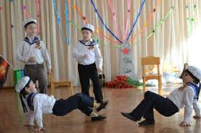

Slide 8
Мне очень, очень хочется
Поздравить маму свою.
Пускай она не молода,
Я очень её люблю!

Slide 9
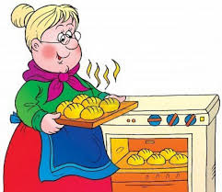

Slide 10
Я хочу, чтоб скорей
Наступила весна!
Чтобы стало тепло
И земля расцвела!

Slide 11
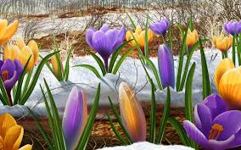

Slide 12
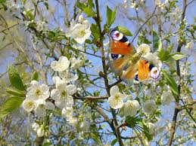

Slide 15
В этот праздник
Так много нежных мимоз.
Нам очень хочется
Ярких, красных, чарующих роз!

Slide 16
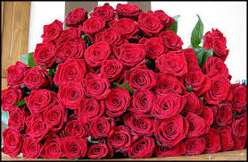

Slide 17
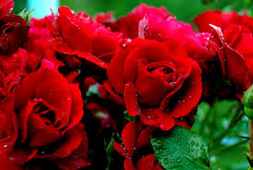

Slide 19
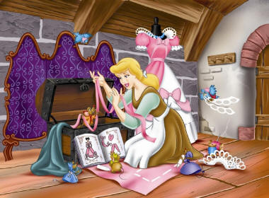

Slide 20
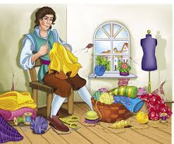

Slide 21
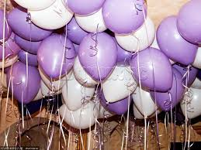
Нельзя ли в детство заглянуть,
Хотя б на несколько минут?
Тихонько с вами посидеть
И сказку вашу посмотреть!

Slide 22
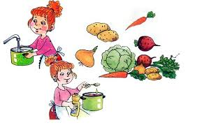

Slide 23
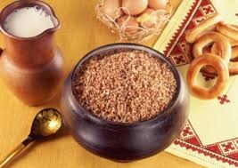

Slide 24
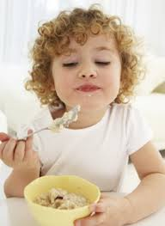

Slide 25
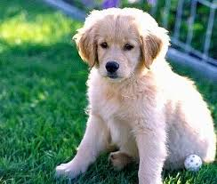

Slide 26
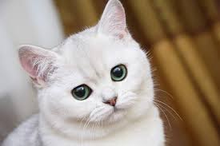

Slide 28
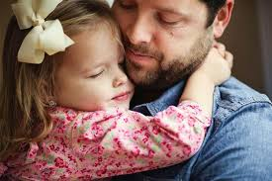

Slide 30
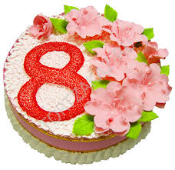

Slide 31
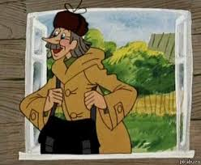

Slide 33
